Slide 1
Seminar Real-World Application in RFID-Aided Supply Chain
Wissenschaftliches Arbeiten / Schreiben / Präsentieren

Slide 2
Agenda
Wissenschaftliches Arbeiten
Wissenschaftliches Schreiben
Wissenschaftliches Präsentieren

Slide 3
Agenda
Wissenschaftliches Arbeiten
Zielsetzungen & Rahmenbedingungen
Erkenntnistheoretische Paradigmen
Forschungsmethodiken
Wissenschaftlicher Ausdrucksstil
Wissenschaftliches Zitieren & Nutzung von Quellen
Wissenschaftliches Schreiben
Wissenschaftliches Präsentieren

Slide 4
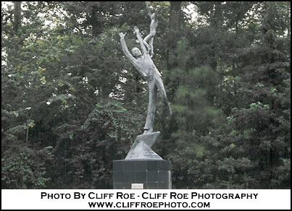
Zielsetzungen & Rahmenbedingungen
Auf den Schultern von Giganten

Slide 5
Zielsetzungen & Rahmenbedingungen
Erweiterung des Wissens der Menschheit
Identifikation eines unbeantworteten Problems
Aufstellen eines Problems oder einer Frage
Lösung eines Problems oder einer Frage
Überblick über existierende Literatur / verwandte Probleme
Organisation von Argumenten und Resultaten
Kurz,
fundiert und
aussagekräftig.

Slide 6
Zielsetzungen & Rahmenbedingungen
Research for Dummies a.k.a. “Der Feynman‘sche Problemlösungsalgorithmus“
Write down the problem.
Think very hard.
Write down the solution.

Slide 7
Agenda
Wissenschaftliches Arbeiten
Zielsetzungen & Rahmenbedingungen
Erkenntnistheoretische Paradigmen
Forschungsmethodiken
Wissenschaftlicher Ausdrucksstil
Wissenschaftliches Zitieren & Nutzung von Quellen
Wissenschaftliches Schreiben
Wissenschaftliches Präsentieren

Slide 8
Erkenntnistheoretische Paradigmen
Behavioristisches / verhaltenswiss. Paradigma (Behavioral Science)
“Reaktiver Ansatz“
Analyse von
Ausgestaltung
Wirkung
verfügbarer IT-Lösungen auf
Unternehmen
Märkte

Slide 9
Erkenntnistheoretische Paradigmen
Konstruktionswissenschaftliches Paradigma (Design Science)
“Proaktiver Ansatz“
Entwicklung nützlicher IT-Lösungen
Schaffen und Evaluieren von
Modellen,
Methoden und
Systemen

Slide 10
Design Science
Hevner et al. (2004)

Slide 11
Agenda
Wissenschaftliches Arbeiten
Zielsetzungen & Rahmenbedingungen
Erkenntnistheoretische Paradigmen
Forschungsmethodiken
Wissenschaftlicher Ausdrucksstil
Wissenschaftliches Zitieren & Nutzung von Quellen
Wissenschaftliches Schreiben
Wissenschaftliches Präsentieren

Slide 12
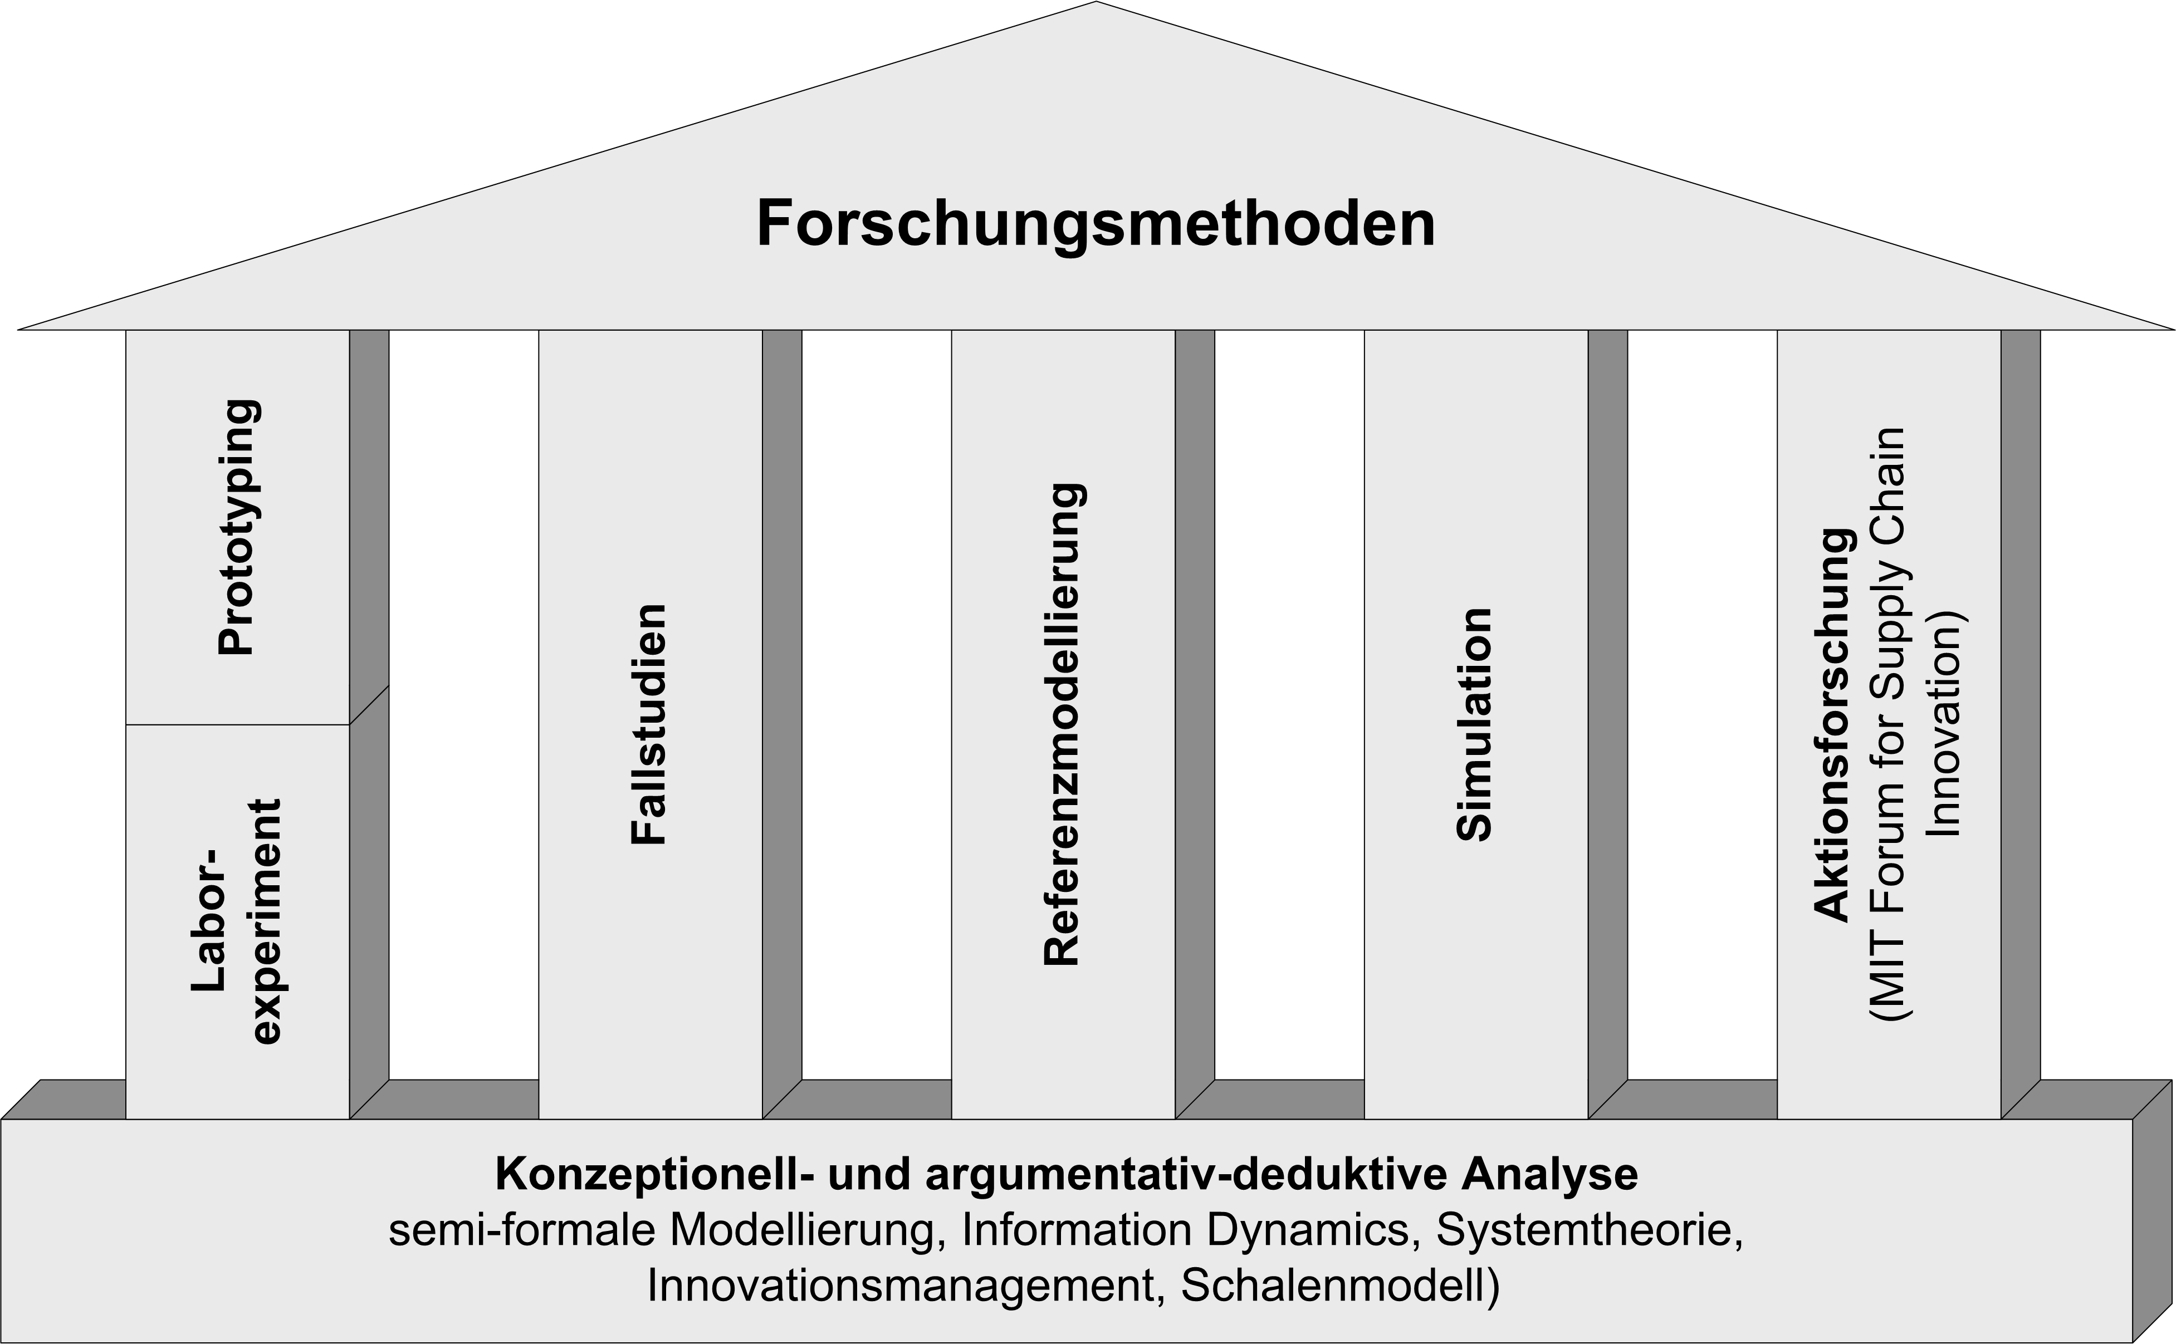
Forschungsmethodiken

Slide 13
Forschungsmethodiken
Konzeptionell- und argumentativ-deduktive Analyse
Semi-formale Modellierung
Petrinetze,
UML
…
Sprachliche Modelle
Information Dynamics
Systemtheorie
Innovationsmanagement
…
Strukturierungsmethoden
SCOR-Modell
Schalenmodell
…

Slide 14
Forschungsmethodiken
Prototyping
Entwicklung &
Evaluierung von Vorabversionen zum
Lernen und Verbessern
Laborexperiment
Analyse von Kausalitäten in kontrollierter Umgebung
Labor = künstliche Umgebung
Verifikation von Prototypen

Slide 15
Forschungsmethodiken
Fallstudien
Untersuchung von Vorgängen in natürlichem Kontext
Komplex, schwer abgrenzbar
Interpretation von Verhaltensmustern
konstruktivistisches Vorgehen
Untersuchung von Thesen
Verhaltenswissenschaftlicher Zugang
Sonstige Forschungsmethodiken
Analyse der Systeme
Induktiv (Beobachtung)
Deduktiv (Modell)
Idealisierte Sicht

Slide 16
Forschungsmethodiken
Simulation
Formale Abbildung des Systemverhaltens im Modell
Modelkonstruktion und Beobachtung bringen Ergebnisse
Aktionsforschung
Praxisproblem durch Wissenschaft und Praxis angehen
Analyse, Aktion und Evaluation werden iterativ durchlaufen
Referenzmodellierung
Ethnographie
Grounded Theory
Qualitative / Quantitative
Querschnitts- und
Längsschnittanalyse

Slide 17
Forschungsmethodiken

Slide 18
Agenda
Wissenschaftliches Arbeiten
Zielsetzungen & Rahmenbedingungen
Erkenntnistheoretische Paradigmen
Forschungsmethodiken
Wissenschaftlicher Ausdrucksstil
Wissenschaftliches Zitieren & Nutzung von Quellen
Wissenschaftliches Schreiben
Wissenschaftliches Präsentieren

Slide 19
Wissenschaftlicher Ausdrucksstil
Strukturieren
(Nummerierte) Listen von Aufzählungen
verbundene Argumente
Aktiv anstatt passiv: “Die Möglichkeiten wurden analysiert” --> “Wir analysierten die Möglichkeiten”
Präsenz anstatt Vergangenheit: “Wir analysierten die Möglichkeiten” -->“Die Analyse der Möglichkeiten ergibt, dass…”
http://www.phys.unsw.edu.au/~jw/thesis.html

Slide 20
Wissenschaftlicher Ausdrucksstil
Negationen früh definieren
Adverbien vermeiden (nämlich; dann; dort; …)
Vermeide Bewertungen vermeiden (gut/schlecht; perfekt; ideal)
Vage Aussagen vermeiden (im Sinne von; viel; wahrscheinlich; sollte)
Stopwort “man”
Selbsteinschätzung vermeiden (“a major breakthrough”)
keine Umstände schildern (“after working eight hours we realized...”)
http://www.phys.unsw.edu.au/~jw/thesis.html

Slide 21
Agenda
Wissenschaftliches Arbeiten
Zielsetzungen & Rahmenbedingungen
Erkenntnistheoretische Paradigmen
Forschungsmethodiken
Wissenschaftlicher Ausdrucksstil
Wissenschaftliches Zitieren & Nutzung von Quellen
Wissenschaftliches Schreiben
Wissenschaftliches Präsentieren

Slide 22
Wissenschaftliches Zitieren
Wörtliche Zitate (“Mit der Methodik wird ... erreicht”)
Indirekte Zitate (Gröner behauptet, er “... habe eine Methodik ...”)
Sinngemäße Wiedergaben (Gröners Methode verlangt ...)
http://www.moesgen.de/pmoezit.htm

Slide 23
Wissenschaftliches Zitieren
Alle nicht-eigene Ideen sind mit Quellen zu belegen
Referenzen mit
[Autorinital(en)Jahr]
[Cra03],
[SZ02],
[DFF07],
[ABC+04]
Oder Nummern [1], [2], … [n]
http://www.moesgen.de/pmoezit.htm

Slide 24
Beispiele Literaturverzeichnis
[1] S. M. Metev and V. P. Veiko, Laser Assisted Microtechnology, 2nd ed., R. M. Osgood, Jr., Ed. Berlin, Germany: Springer-Verlag, 1998.
[2] J. Breckling, Ed., The Analysis of Directional Time Series: Applications to Wind Speed and Direction, ser. Lecture Notes in Statistics. Berlin, Germany: Springer, 1989, vol. 61.
[3] S. Zhang, C. Zhu, J. K. O. Sin, and P. K. T. Mok, "A novel ultrathin elevated channel low-temperature poly-Si TFT," IEEE Electron Device Lett., vol. 20, pp. 569-571, Nov. 1999.
[4] M. Wegmuller, J. P. von der Weid, P. Oberson, and N. Gisin, "High resolution fiber distributed measurements with coherent OFDR," in Proc. ECOC'00, 2000, paper 11.3.4, p. 109.
[5] R. E. Sorace, V. S. Reinhardt, and S. A. Vaughn, "High-speed digital-to-RF converter," U.S. Patent 5 668 842, Sept. 16, 1997.
[6] (2002) The IEEE website. [Online]. Available: http://www.ieee.org/
[7] M. Shell. (2002) IEEEtran homepage on CTAN. [Online]. Available:
http://www.ctan.org/tex-archive/macros/latex/contrib/supported/IEEEtran/
[8] FLEXChip Signal Processor (MC68175/D), Motorola, 1996.
[9] "PDCA12-70 data sheet," Opto Speed SA, Mezzovico, Switzerland.
[10] A. Karnik, "Performance of TCP congestion control with rate feedback: TCP/ABR and rate adaptive TCP/IP," M. Eng. thesis, Indian Institute of Science, Bangalore, India, Jan. 1999.
[11] J. Padhye, V. Firoiu, and D. Towsley, "A stochastic model of TCP Reno congestion avoidance and control," Univ. of Massachusetts, Amherst, MA, CMPSCI Tech. Rep. 99-02, 1999.
[12] Wireless LAN Medium Access Control (MAC) and Physical Layer (PHY) Specification, IEEE Std. 802.11, 1997.
Book
Book in a Series
Journal Article
Conference Paper
Patent
Website
Web Page
Databook as manual
Data sheet
Masters‘s Thesis
Technical Report
Standard

Slide 25
Nutzung von Quellen
IEEE: http://www.computer.org / http://ieeexplore.ieee.org/
ACM: acm.org
Google Scholar: scholar.google.com
Citeseer: http://citeseer.ist.psu.edu/ (momentan down)
SpringerLink: http://www.springerlink.com/
Bibliothek: http://info.ub.uni-potsdam.de/
Tools zur Quellenverwaltung
Literaturdatenbank bibtex im Textformat
Mac: Papers

Slide 26
Soviel zu wissenschaftlichem Arbeiten!
Fragen?
Nun zu wissenschaftlichem Schreiben...

Slide 27
Wissenschaftliches Arbeiten
Wissenschaftliches Schreiben
Einführung in wissenschaftliches Schreiben
Anforderungen an wissenschaftliches Schreiben
Arten wissenschaftlicher Veröffentlichungen
Referenzstruktur eines Projektberichtes
Referenzstrukturen wissenschaftlicher Aufsätze
Vorgehen beim wissenschaftlichen Schreiben
Wissenschaftliches Präsentieren

Slide 28
Einführung in wissenschaftliches Schreiben
Anforderungen an wissenschaftliches Schreiben
Beachtung der bisherigen Forschungsergebnisse
Relevante Probleme
Klare nachvollziehbare Gedankengänge
Strukturiertes Vorgehen
Wissenschaftlicher Schreibstil
Gilt für jede akademische Publikation (im Projektseminar: Aufsatz)
http://www.cs.ucl.ac.uk/staff/c.clack/phd.html
http://www.brics.dk/~danvy/Papers/talking-01-10-23-A4.pdf

Slide 29
Einführung in wissenschaftliches Schreiben
Arten wissenschaftlicher Veröffentlichungen
Methodenpapier: Neue Algorithmen, Systeme, etc.
Reviewpapier: Knappe Beschreibung des aktuellen Standes eines Forschungsfelds
Konzeptpapier: Neue Ideen, Theorien etc. ohne Umsetzung
Evaluationspapier: Quantitativer Vergleich verschiedener Verfahren
Technical Report: Fortschrittsmitteilung innerhalb einer Organisation, i.d.R. kein Review
http://www.techfak.uni-bielefeld.de/~iluetkeb/2006/surveillance/waS.html

Slide 30
Einführung in wissenschaftliches Schreiben
Referenzstrukturen
Abstract
Einleitung
Hintergrund
Verwandte Arbeiten
Hauptkapitel (mehrere)
zukünftige Aufgaben
Zusammenfassung und Ausblick
Literaturverzeichnis
wissenschaftlicher Aufsätze
Abstract
Einleitung
Hintergrund
Hauptkapitel (mehrere)
Verwandte Arbeiten
zukünftige Aufgaben
Zusammenfassung und Ausblick
Literaturverzeichnis

Slide 31
Einführung in wissenschaftliches Schreiben
Wissenschaftliches Arbeiten
Wissenschaftliches Schreiben
Einführung in wissenschaftliches Schreiben
Vorgehen beim wissenschaftlichen Schreiben
Wissenschaftliches Präsentieren
http://www.techfak.uni-bielefeld.de/~iluetkeb/2006/surveillance/waS.html

Slide 32
Vorgehen beim wissenschaftlichen Schreiben
Anhand der Gliederung das Gesamtdokument planen
Gliederung mit Stichpunkten erstellen
Besprechung der Gliederung mit Außenstehenden
Überflüssiges entfernen
Fehlendes hinzufügen
http://www.sce.carleton.ca/faculty/chinneck/thesis.html

Slide 33
Vorgehen beim wissenschaftlichen Schreiben
Allgemein: Ideen notieren, sobald sie auftauchen
Tipps für Teams
Projektplan erstellen
Verantwortlichkeiten definieren
Iterativ vorgehen
„Rapid prototyping“
http://www.sce.carleton.ca/faculty/chinneck/thesis.html

Slide 34
Vorgehen beim wissenschaftlichen Schreiben
Tipps für den Abstract
Hintergrund geben
Was ist das Problem?
Warum ist es ein Problem?
Wie löse ich es?
Was sind die Auswirkungen meiner Lösung?
http://www.sce.carleton.ca/faculty/chinneck/thesis.html

Slide 35
Vorgehen beim wissenschaftlichen Schreiben
Tipps für die Literaturrecherche
Relevante Literatur identifizieren (Journals, Proceedings)
Schlagworte definieren
Rückwärts suchen
Vorwärts suchen
http://www.sce.carleton.ca/faculty/chinneck/thesis.html
Webster and Watson (2002)

Slide 36
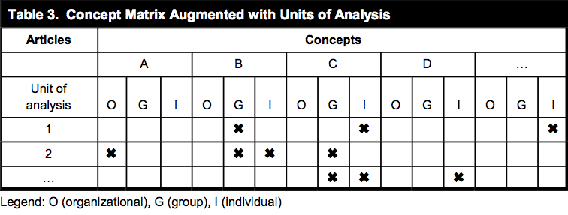
Vorgehen beim wissenschaftlichen Schreiben
http://www.sce.carleton.ca/faculty/chinneck/thesis.html
Webster and Watson (2002)

Slide 37
Soviel zu wissenschaftlichem Schreiben!
Fragen?
Nun zu wissenschaftlichem Präsentieren...

Slide 38
Agenda
Wissenschaftliches Arbeiten
Wissenschaftliches Schreiben
Wissenschaftliches Präsentieren

Slide 39
Wissenschaftliches Präsentieren
“What is well understood is expressed clearly.” (Nicolas Boileau, 1636-1711)
Über- und Unterschätze deine Zuhörer nicht
Überschätze dich selbst nicht
Sei im Stoff und habe einen guten Hintergrund
Strukturierung im Paper vs. Pädagogik bei der Präsentätion
Angemessene Vorbereitung
Präsentation ist Teil des Leistungserfassungsprozesses

Slide 40
Vielen Dank für die Aufmerksamkeit!
Fragen?
Weitere Informationen auf http://epic.hpi.uni-potsdam.de/Home/TrackAndTraceInTheSupplyChain2010

